Slide 1
Les Arts et Métiers par Lord Seif

Slide 2
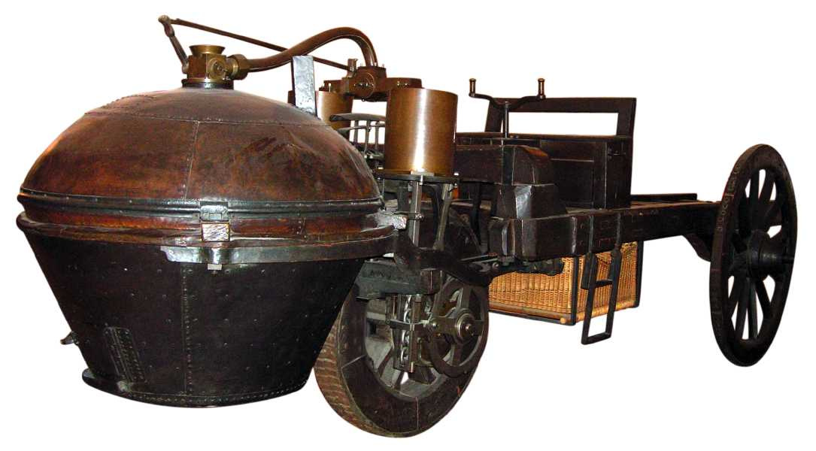
Le premier véhicule automobile jamais construit a été inventé par Joseph Cugnot vers 1770

Slide 3
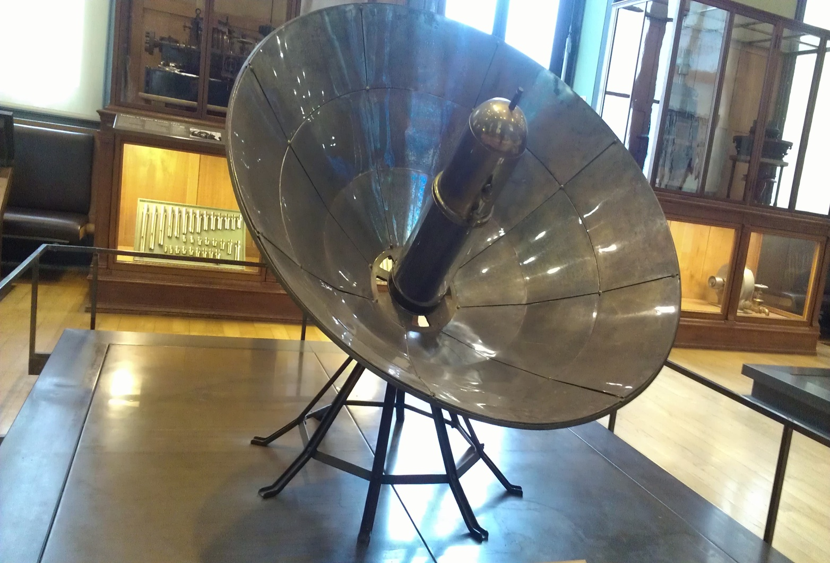
Ce four solaire a été inventé par Augustin Mouchot et Abel
Pefre vers 1880

Slide 4
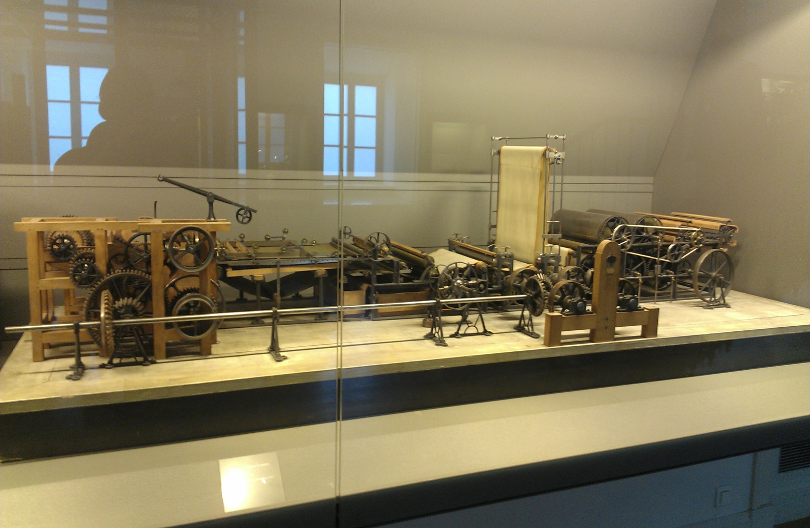
Cette machine qui fabrique le papier a été créée par Eugène Philippe vers 1830

Slide 5
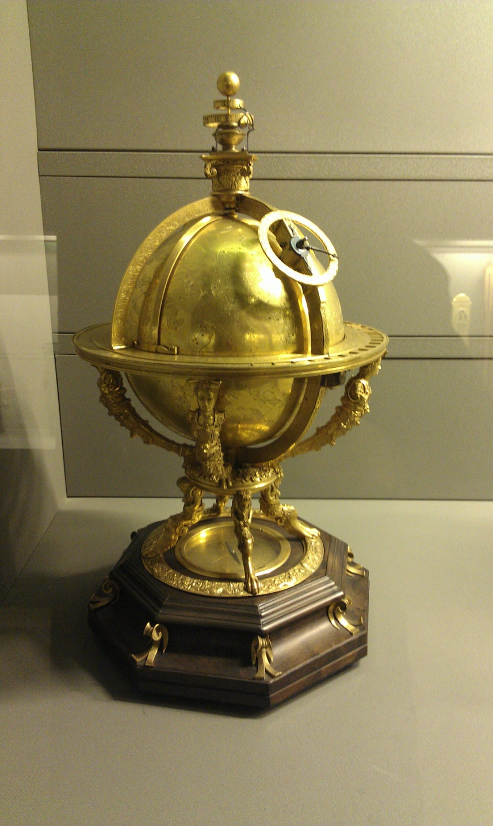
La sphère céleste mue par un mouvement d’horlogerie a été inventée par Jost Bürgi vers 1580

Slide 6
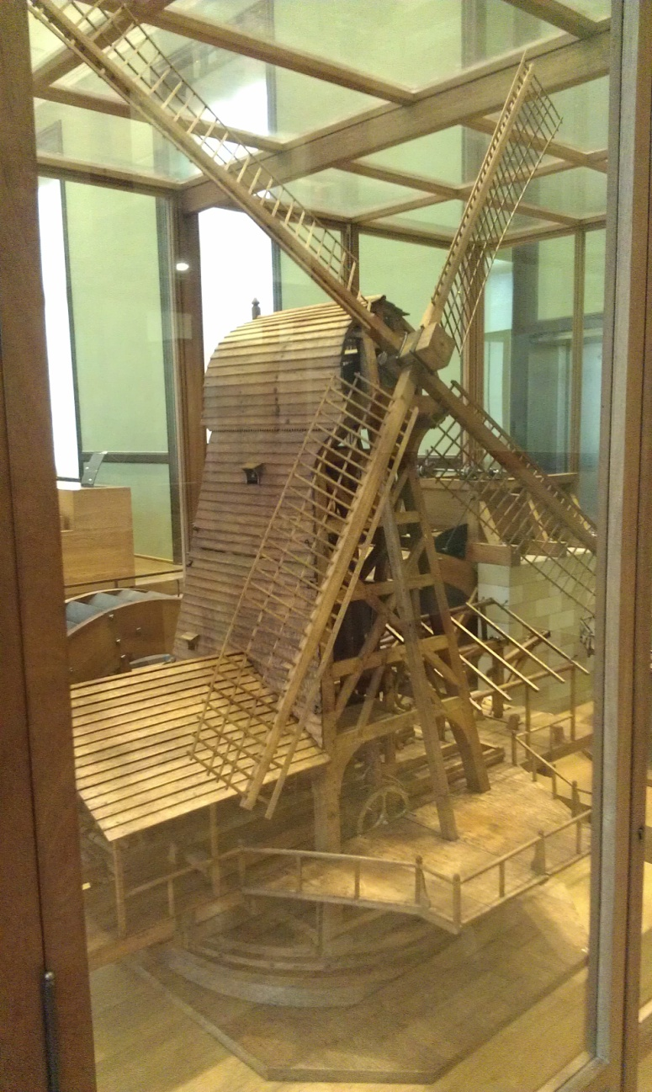
Moulin à vent hollandais commandant une scierie à bois,
inventé vers 1791 par Pierre Bulot

Slide 7
Notre sortie au musée en décembre 2014

